Slide 1
RESULTAT OG OPPFØLGING
Del 2

Slide 2
ME VERT BETRE SAMAN!
Leiarar er ansvarlege for å styra prosessen
Medarbeidarar vert inviterte til å reflektera over utviklingsområde og er medansvarlege for mål og tiltak
Kva er viktig å ta tak i og forbetra?
Kva er viktig å halda ved like og bevara?
Presentasjon resultater 10-FAKTOR

Slide 3
OPPFØLGING AV 10-FAKTOR I TO DELAR
Avdelingsmøte 1 (1.5 – 2 timar)
Avdelingsmøte 2 (1,5 – 2 timar)
Velkomen!
Visjon og verdiar i Voss herad og kvifor 10-faktor? (10 min)
Dei 10-faktorane og resultata våre (15 min)
Analysekrysset (50-80 min)
Oppsummering del 1 - kva faktorar skal me jobba vidare med (15 min)
Takk for i dag!
Velkomen!
Oppsummering del 1 – kva faktorar skal me jobba vidare med og korleis (15 min)
Gruppearbeid IGP – Vegkartet, A3 eller faktorspesifikt verktøy (60-90 min)
Oppsummering del 2: Korleis skal me syta for at tiltaka blir jobba med framover? (15 min)
Takk for i dag!

Slide 4
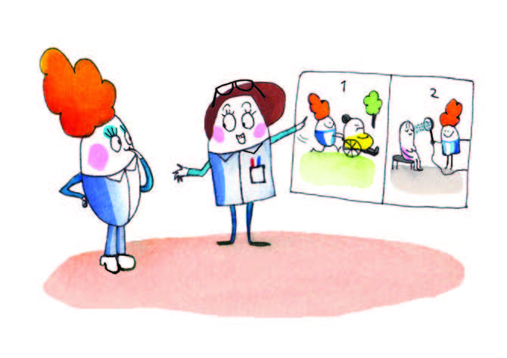
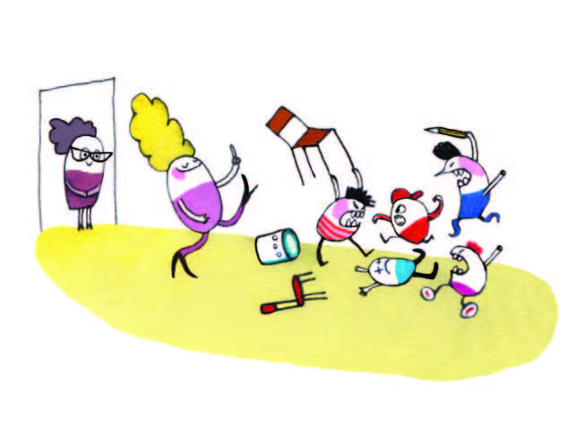
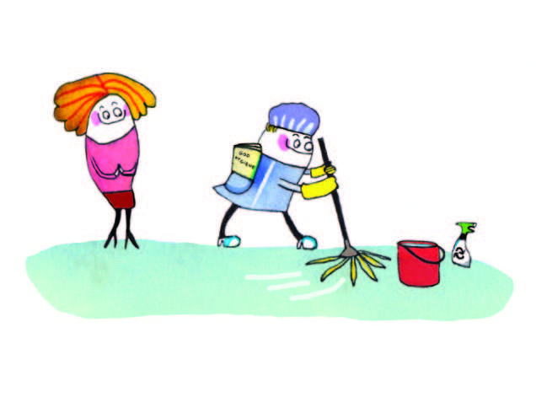
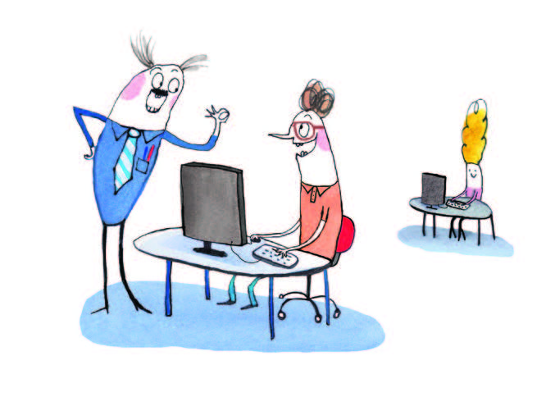
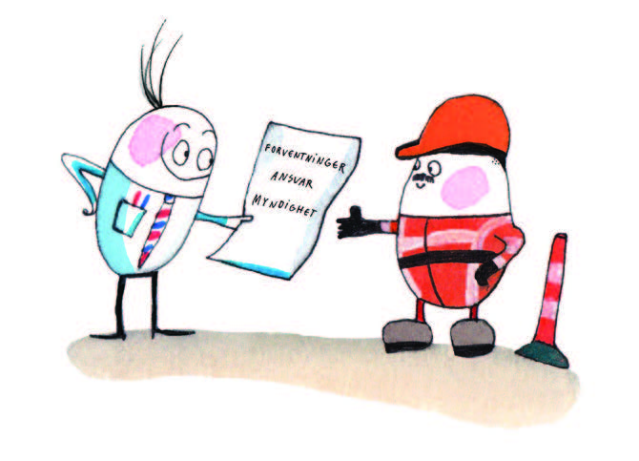
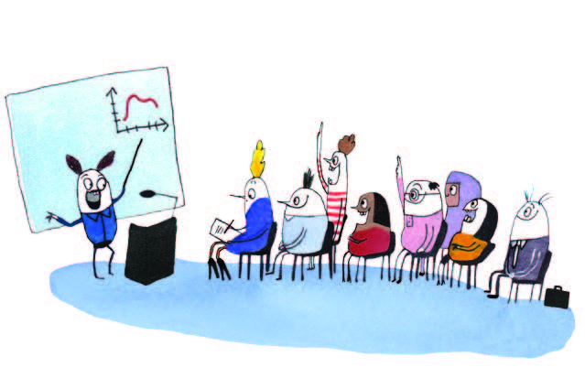
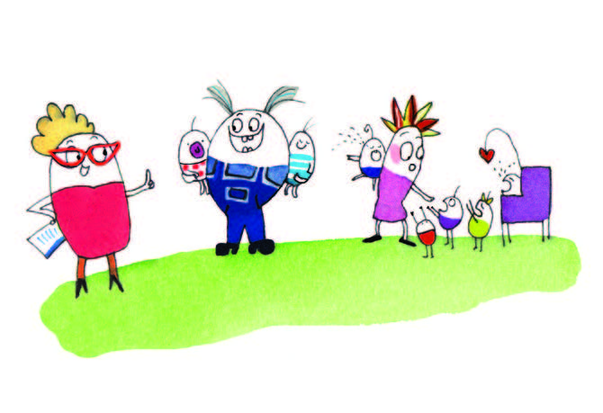
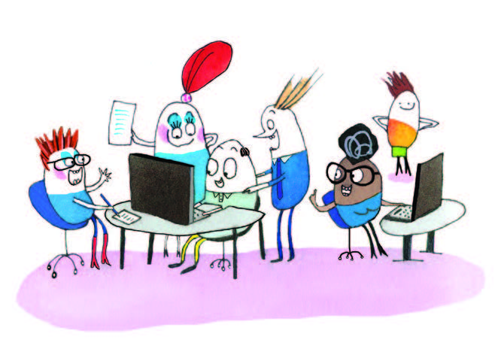
Oppsummering del 1 Desse faktorane skal me vidare jobba med:
3. Autonomi
1. Indre motivasjon
2. Mestringstru
5. Meistringsorientert leiing
7. Relevant kompetanseutvikling
4. Bruk av kompetanse
6. Rolleklarleik
Vel ut faktorar ved å flytta raude sirklar
8. Fleksibilitetsvilje
9. Meistringsklima
10. Prososial motivasjon

Slide 5
Presentasjon av vegkartet, A3 eller det faktorspesifikke verktøyet de skal bruka for å koma fram til tiltak
eller
eller

Slide 6
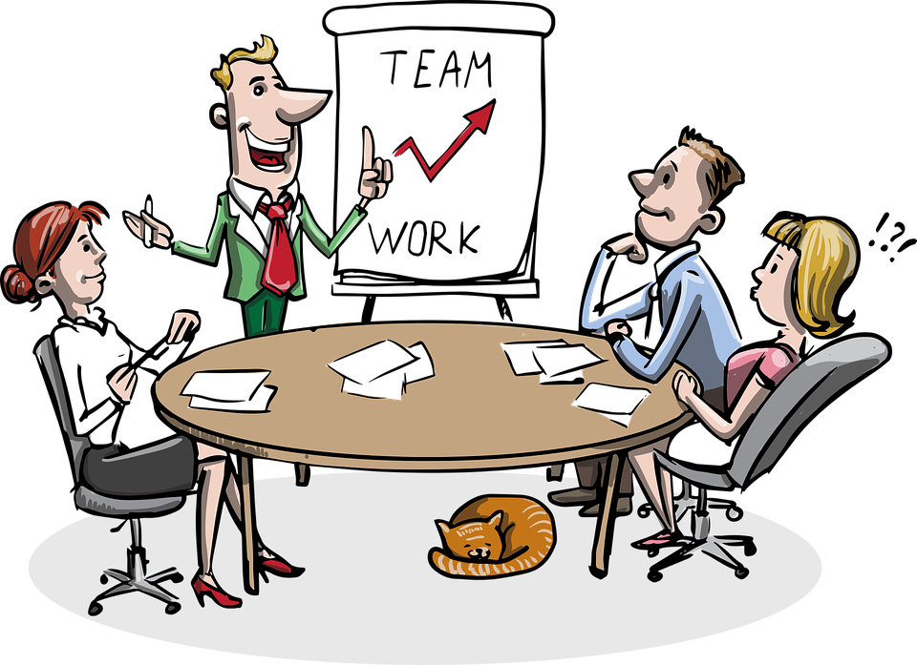
Gruppearbeid IGP: Me jobbar fram tiltak for kvar av dei to faktorane
Individuelt (5 min): Kva er årsakene til at me scorer som me gjer?
Gruppe (30-40 min): 2-4 personar per gruppe avhengig av storleik på avdelinga. Vel ordstyrar/viddevakt og sekretær. - Rekkefremlegg – alle får kome til orde ein og ein. - Oppgåve: Bli einige i paret/gruppa om vegkartet eller A3 for kvar faktor og kva som skal leggjast fram i Plenum.
3. Plenum: (30-50 min):
- Rekkeframlegg - Sekretær frå kvar gruppe snakkar
- Oppgåve: Bli einige om kva som er viktigaste tiltaka for kvar faktor

Slide 7
Vegkart – slik vil me forsterka: <skriv vi inn namn på faktoren>
Kva kjenneteiknar kulturen vår når me er blitt betre?
Kva gjer medarbeidar?
Kva gjer
leiar?
Kva for konkrete tiltak me må setja i verk? (Ansvar/Frist)
<Skriv inn her>
<Skriv inn her>
<Skriv inn her>
<Skriv inn her>
Bruk IGP til å svara på dei 4 spørsmåla.
I del 2 - Gruppa: Vel ordstyrar og sekretær.
Skriv inn svara i vegkartet.

Slide 8
Vegkart – slik vil me forbetra: <skriv vi inn namn på faktoren>
Kva kjenneteiknar kulturen vår når me er blitt betre?
Kva gjer medarbeidar?
Kva gjer
leiar?
Kva for konkrete tiltak me må setja i verk? (Ansvar/Frist)
<Skriv inn her>
<Skriv inn her>
<Skriv inn her>
<Skriv inn her>
Bruk IGP til å svara på dei 4 spørsmåla.
I del 2 - Gruppa: Vel ordstyrar og sekretær.
Skriv inn svara i vegkartet.

Slide 9
Eit alternativ er å bruka Lean-verktøyet A3
Eit A3-ark
Eit visuelt format som «tvingar» oss til å bruke visuelle modellar
Ein metode for kommunikasjon, læring og deling
Ein mal og standard som skildrar dei ulike stega i problemløysinga
Eit enkelt rapporteringsverktøy
Notes:
A3 er et velutprøvd lean-verktøy, det finns i mange varianter og er brukt i mange bransjer og bedrifter.
Andre typer A3’er kan vera strategiske A3er, kommunikasjons og informasjons A3’er
Fortell at det er stor frihetsgrad i bruk av A3- og at det skal lagast slik at det er synlig og oversiktlig

Slide 10
A3 – forsterka: <Namn på faktor>
NOSITUASJON
YNSKA SITUASJON
Faktoren me har vald og skår for denne
Faktoren me har vald og skår for denne
< Like bra eller høgare ved neste måling
TILTAK i prioritert rekkefølgje | Ansvar/Frist
1.
2.
3.
ÅRSAKER – 5xKvifor?

Slide 11
A3 – forbetra: <Namn på faktor>
NOSITUASJON
YNSKA SITUASJON
Faktoren me har vald og skår for denne
Faktoren me har vald og skår for denne
< Høgare ved neste måling
TILTAK i prioritert rekkefølgje | Ansvar/Frist
1.
2.
3.
ÅRSAKER – 5xKvifor?

Slide 12
Oppsummering del 2 TILTAKSPLAN FOR <Avdeling>
Tiltak | Ansvar | Frist
1.Eks. Me skal etablera retningslinjer for møta våre | Eirik | 1.mai 2021
2.
3.
4.
5.
6.
Faktor 1
Faktor 2

Slide 13
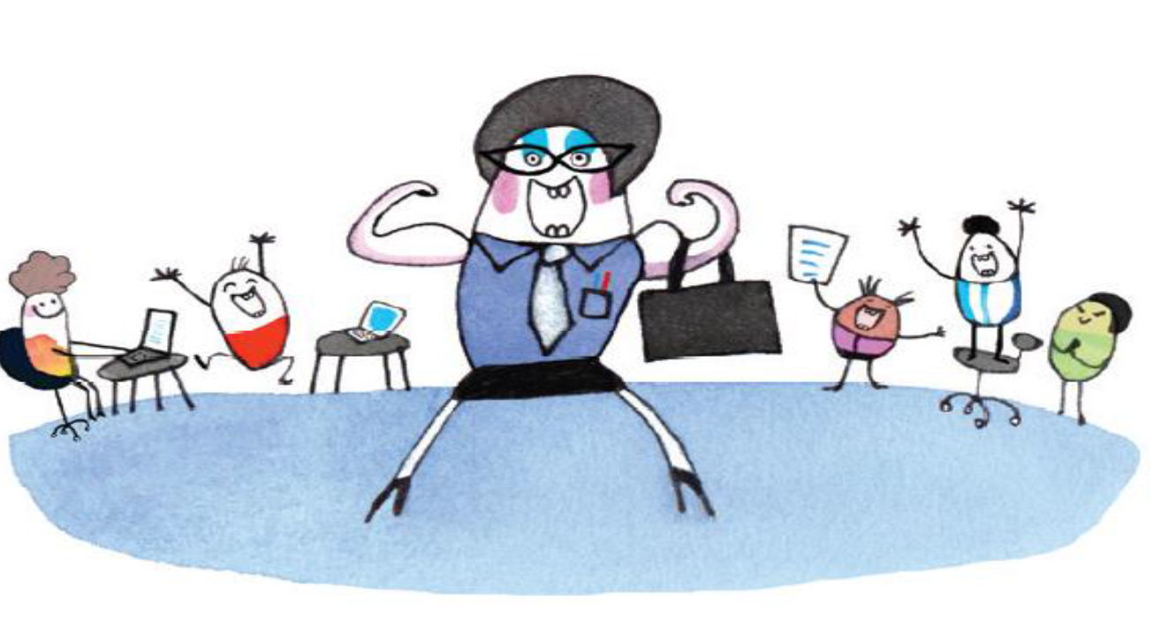
VIDARE OPPFØLGING
Korleis skal me syta for at tiltaka blir jobba med framover? Kvar? Kven? Når?
Bruka forbetringstavle eller andre metodar for oppfølging?

Slide 14
TAKK FOR I DAG!

Slide 15
Registrera 10-faktor – lenkje til Forms
Til leiar – ikkje til visning i møtet
Me ynskjer å følgja opp kvar eining som får eigen resultatrapport, slik at me er sikre på at tilsette vert invitert med på gjennomgang av resultata og arbeid med å koma fram til forbetringstiltak. Som leiar med eigen rapport, må du difor bekrefta at det er gjennomført to avdelingsmøte. Eit der resultata er gått gjennom og faktorar er valde, og eit møte nummer to der avdelinga har jobba fram forbetringstiltak som det skal jobbast vidare med. Til slutt ynskjer me å vita korleis de skal følgja opp tiltaka. 10-faktor vil verta tema på leiarsamlingar framover, og rådmannen si leiargruppe, og AMU vil etterspørja arbeidet som er gjort med resultata av undersøkinga. Kva avdelingar som har registrert seg og kven som ikkje har gjort det, vil gjera dette oppfølgingsarbeidet lettare.
Klikk på lenkje for å komma til Forms-skjemaet.

